Slide 1
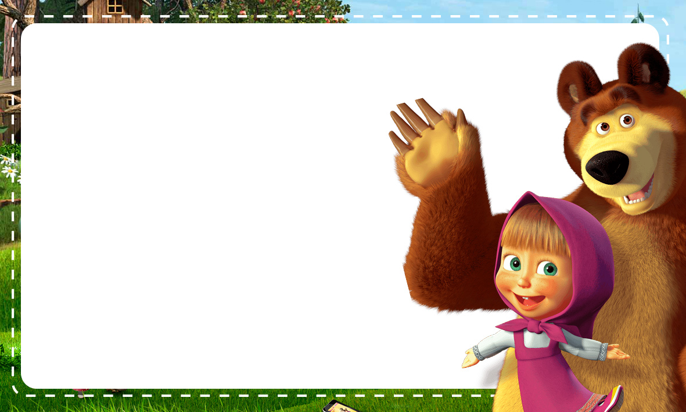
Тест по теме
«Имя существительное»,
2 класс
Автор-составитель:
Пасынок Юлия Юрьевна,
заместитель директора по УВР,
учитель начальных классов
МБОУ НОШ № 21 г. Южно-Сахалинска,
Сахалинская область, 2018

Slide 2
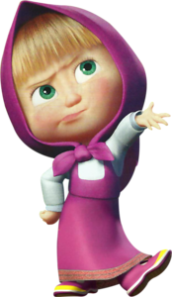
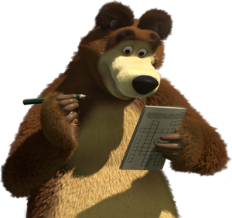
1. Имя существительное – это…..
часть речи, которая обозначает предмет
часть речи, которая обозначает действие предмета
часть речи, которая обозначает признак предмета
Ой!
Умница!

Slide 3
2. На какой вопрос отвечают слова:
дым, пенал, стул, груша?
Кто?
Что?
Какой?
Ой!
Умница!

Slide 4
3. В каком ряду слова отвечают на вопрос КТО?
диван, шкаф, стол, яблоня
автомобиль, автобус, самолет, поезд
мама, дедушка, собака, бабочка
Ой!
Умница!

Slide 5
4. В каком ряду все имена собственные?
Петя, мама, Сидоров, Волга
медведь, Анна, астра, Мванов
Москва, Оля, Пушкин, Простоквашино
Ой!
Умница!

Slide 6
5. Укажите, какие это существительные:
корзина, линейка, телефон, окно, камень.
неодушевленные
собственные
одушевленные
Ой!
Умница!

Slide 7
6. В какой строке имена существительные стоят в единственном числе?
звезда, ребята, новости
книга, рыба, победа
прогулка, карандаш, кони
Ой!
Умница!

Slide 8
7. В какой строке имена существительные стоят во множественном числе
картинка, водители, сады
мосты, винт, дети
ученики, друзья, лисы
Ой!
Умница!

Slide 10
За основу презентации взят шаблон Покровковой Натальи Николаевны,
«http://pedsovet.su/»
Задания теста составлены в соответствии с УМК:
Канакина В.П. Русский язык. 2 класс. Учебник для общеобразоват. организаций. В 2 ч. – М.: Просвещение, 2018

